Slide 2
Доскажи словечко
Мы пришли сюда ……………,
Не лениться, а …………………..,
Только тот, кто много ……………,
В жизни что-то …………… !

Slide 3
Девиз нашего урока: Мы пришли сюда учиться, Не лениться, а трудиться, Только тот, кто много знает, В жизни что-то достигает !

Slide 4
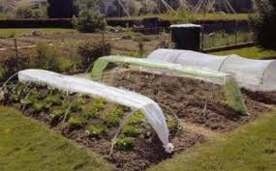
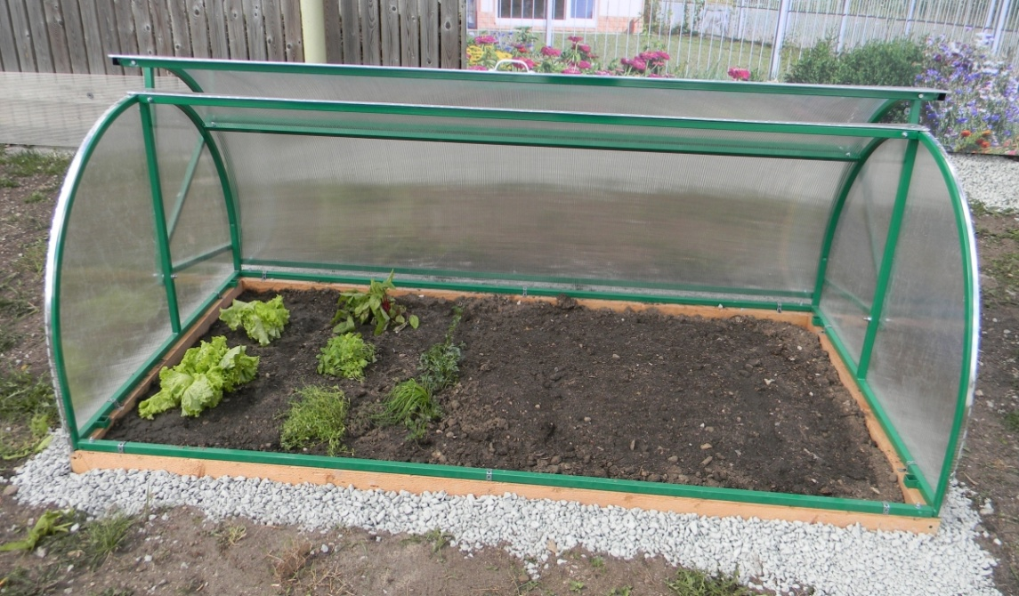
Защищённый грунт
№ 2
№ 1
№ 3

Slide 5
Рассада

Slide 7
Для выращивания рассады необходимо:
Ящики или любые ёмкости
Семена
Почва
Свет
Тепло
Влага

Slide 8
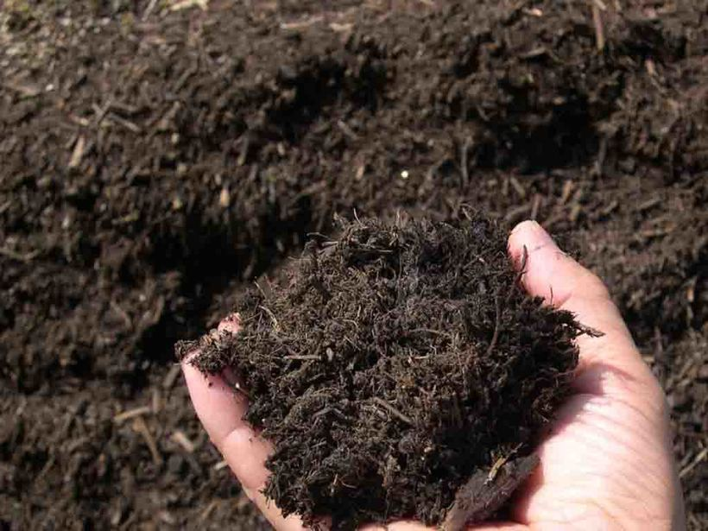
Почва

Slide 9
Открываем тетради, записываем число: 9 февраля
ТЕМА УРОКА:
Подготовка почвенной смеси для выращивания рассады

Slide 10
Почвенная смесь – это смесь, состоящая из основных компонентов и различных добавок

Slide 11
Основные компоненты
Торф
Перегной
Дерновая земля

Slide 12
Добавки
Зола
Опилки
Удобрения
Речной песок

Slide 13
В наши посевные ящики входит
16 стаканчиков
Почвенная смесь будет состоять из:
2 частей торфа
1 части перегноя
1 части дерновой земли
Всего выходит
Нужно узнать, а сколько стаканчиков входит в 1 часть?
16 стаканов : 4 части =
4 стакана составляет 1 часть
4 части

Slide 14
Для заполнения рассадных ящиков нам потребуется:
Основные компоненты: Торф – 8 стаканов
Перегной – 4 стакана
Дерновая земля – 4 стакана
+ добавки
Опилки – 1 стакан
Зола - полстакана

Slide 15
Технологическая карта
Подготовка почвенной смеси для посадки рассады
1.Подготовить для работы необходимый инвентарь и материалы: таз, совок, мерный стаканчик, ящик рассадный, дерновая почва, перегной, торф, зола, опил.
2. Насыпать в тазик основные составные части почвенной смеси: торфа 8 стаканов, перегноя 4 стакана, дерновой земли 4 стакана и всё тщательно перемешать.
3. Добавить к почвенной смеси дополнительные части почвенной смеси по норме: опил 1 стакан и древесной золы половину стакана, снова всё перемешать.
4. Заполнить почвенной смесью посевной ящик.
5. Убрать своё рабочее место.

Slide 16
Повторяем ТБ при работе
1.Правильно готовим своё рабочее место. 2.Не толкаемся.
3. Совочки направляем только в таз с частями почвенной смеси.
4.Насыпая золу, не рассыпать её, а аккуратно выкладывать.
5. Готовый ящик с землёй ставим аккуратно на пол.
6.Правильно убираем рабочее место.

Slide 17
Молодцы ребята!
Мне понравилось у вас на уроке.
Дальнейших вам успехов!

